Slide 1
第4章 串（String）
4.1 串类型的定义
4.2 串的表示和实现
4.3 串的模式匹配算法

Slide 2
4.3 串的模式匹配算法
算法目的：确定主串中所含子串第一次出现的位置（定位）
定位问题称为串的模式匹配，典型函数为Index(S,T,pos)
算法种类：
BF算法 （又称古典的、经典的、朴素的、穷举的）
KMP算法
带回溯，速度慢
避免回溯，匹配速度快，
是全课程的亮点之一

Slide 3
BF算法的实现
例1： S=‘ababcabcacbab’，T=‘abcac’，pos=1，
求：串T在串S中第pos个字符之后的位置。
BF算法设计思想：
将主串S的第pos个字符和模式T的第1个字符比较，
若相等，继续逐个比较后续字符；
若不等，从主串S的下一字符（pos+1）起，重新与T第一个字符比较。
直到主串S的一个连续子串字符序列与模式T相等。返回值为S中与T匹配的子序列第一个字符的序号，即匹配成功。
否则，匹配失败，返回值 0。

Slide 4
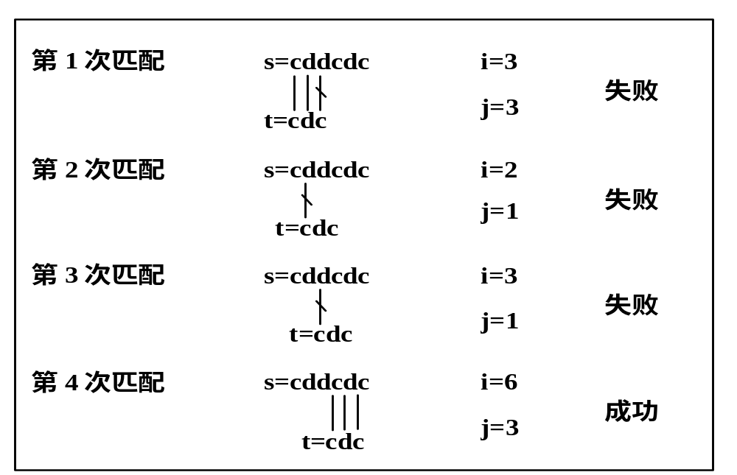
BF算法的实现
例如,设目标串s=“cddcdc”,模式串t=“cdc”。s的长度为n(n=6),t的长度为m(m=3)。用指针i指示目标串s的当前比较字符位置,用指针j指示模式串t的当前比较字符位置。BF模式匹配过程如下所示。
i = i –j +2;
j = 1;

Slide 5
BF算法的实现
求子串位置的定位函数Index(S, T, pos) 的BF算法：
Int Index_BP(SString S, SString T, int pos) //见教材P79
{ //返回子串T在主串S中第pos个字符之后的位置。若不存在，则函数值为0.其中，T非空，1≤pos≤StrLength(S)
i=pos; j=1;
while ( i<=S[0] && j<=T[0] ) {
//如果i,j二指针在正常长度范围，
if (S[i] = = T[j] ) {++i, ++j; } //则继续比较后续字符
else {i=i-j+2; j=1;} //若不相等，指针后退重新开始匹配
}
if(j>T[0]) return i-T[0]; //T子串指针j正常到尾，说明匹配成功， else return 0; //否则属于i>S[0]情况，i先到尾就不正常
} //Index_BP
i-j=回到起始点之前，
i-j＋1=回到首字符，
i-j＋2=定位到第二个字符

Slide 6
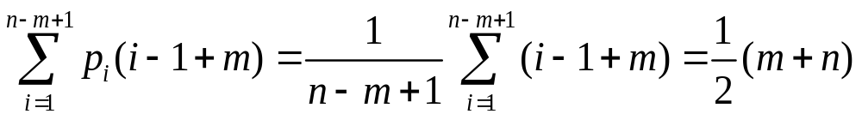
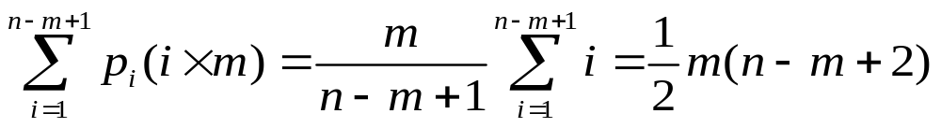
BF算法的时间复杂度
主串长n； 子串长m。可能匹配成功的位置（1 ~ n-m+1)。
①最好的情况下:
第i个位置匹配成功，前i-1个位置每个位置只比较了一次，第i个位置比较了（i-1+m）次，平均比较次数：
最好情况下算法的平均时间复杂度O(n+m)。
②最坏的情况下:
第i个位置匹配成功，但每个i-1位置都比较了m次，总共比较了(i*m)次，平均比较次数：
设n>>m，最坏情况下的平均时间复杂度为O(n*m)。

Slide 7
分析算法的思想：
从主串S的第pos个字符起和模式的第一个字符比较，若相等，继续比较后续字符；否则, 从主串的下一个字符起再重新和模式的字符比较。以此类推，直到模式T中的每个字符依次和主串S中的一个连续的字符序列相等，则匹配成功，函数返回T首字符在S中的位置；否则匹配不成功。
问题：当主串与模式串存在多次部分匹配时，就显得效率低下。如0、1串在T=“00001”, S=“0000000000001”时，每次都有四次的多余比较，而0、1串又是普遍存在的。

Slide 8
KMP算法（特点：速度快）
① KMP算法设计思想
② KMP算法的推导过程
③ KMP算法的实现 （关键技术:计算next[j]）
④ KMP算法的时间复杂度

Slide 9
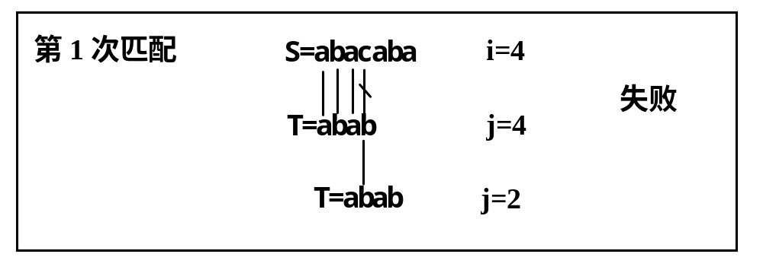
模式匹配的改进算法-KMP算法
KMP算法是D.E.Knuth、J.H.Morris和V.R.Pratt共同提出的,简称KMP算法。该算法较BF算法有较大改进,主要是消除了主串指针的回溯,从而使算法效率有了某种程度的提高。
因t₁≠t₂,s₂=t₂,必有s₂≠t₁,又因t₁=t₃,s₃=t₃,所以必有s₃=t₁。因此,第二次匹配可直接从i=4, j=2开始。

Slide 10
① KMP算法设计思想： (参见教材P80-84）
尽量利用已经部分匹配的结果信息，尽量让i不要回溯，加快模式串的滑动速度。
例：
i
i
S=‘a b a b c a b c a c b a b’
a b a
S=‘a b a b c a b c a c b a b’
T=‘a b c a c’
a b c
T=‘a b c a c’
i
i
i
k
k
S=‘a b a b c a b c a c b a b’
T=‘a b c a c’
Index_kmp的返回值应为i=6
k
i-T[0]为匹配位置
需要讨论两个问题：
①如何由当前部分匹配结果确定模式向右滑动的新比较起点k？
② 模式应该向右滑多远才是高效率的?

Slide 11
② KMP算法的推导过程：(见教材P81)
k是追求的新起点
请抓住部分匹配时的两个特征：
(1)
i
S=‘a b a b c a b c a c b a b’
设目前打算与T的第k字符开始比较
T=‘a b c a c’
则T的1～k-1位＝S前i-(k-1) ～i-1位
即(4-2）式含义
k
‘T₁…T_{k-1}’
(2)
i
S=‘a b a b c a b c a c b a b’
刚才肯定是在S的i处和T的第j字符 处失配
T=‘a b c a c’
则T的j-(k-1) ～j-1位＝ S前i-(k-1) ～i-1位
即(4-3）式含义
k
j
‘T_{j-(k-1)} …T_{j-1}’ 截取一段，但k有限制，1<k<j
加速的前提：T首与T_{j}处有相同子串!
两式联立可得：‘T₁…T_{k-1}’=‘T_{j-(k-1)} …T_{j-1}’
注意：j 为当前已知的失配位置，我们的目标是计算新起点 k。
式中仅剩一个未知数k，理论上已可解！
奇妙的结论： k 仅与模式串T有关！

Slide 12
新起点 k怎么求？
根据模式串T的规律： ‘T₁…T_{k-1}’=‘T_{j-(k-1)} …T_{j-1}’
由当前失配位置j(已知) ，可以归纳出计算新起点 k的表达式。
令k = next[ j ]（k 与j 显然具有函数关系），则
0 当j＝1时 //不比较
max { k | 1<k<j 且‘T₁…T_{k-1}’=‘T_{j-(k-1)} …T_{j-1}’ }
1 其他情况
next[ j ]＝
取T首与T_{j}处最大的相同子串
讨论：
（1） next[ j ]有何物理意义？
（2） next[ j ]具体怎么求？—即KMP算法的实现

Slide 13
（1） next[ j ]有何物理意义？
T=‘a b a a b c a c’
next[ j ]＝max { k |1<k<j 且‘T₁…T_{k-1}’=‘T_{j-(k-1)} …T_{j-1}’ }
模式串从第1位往右直到k-1位
模式串从j的前一位往左经过k-1位
next[j]函数表征着模式T中最大相同前缀子串和后缀子串（真子串）的长度。
可见，模式中相似部分越多，则next[j]函数越大，它既表示模式T字符之间的相关度越高，也表示j位置以前与主串部分匹配的字符数越多。

Slide 14
（2） next[ j ]具体怎么求？
计算Next[j]的方法：
当j=1时，Next[j]=0；
//Next[j]=0表示根本不进行字符比较
当j>1时，Next[j]的值为：模式串的位置从1到j-1构成的串中所出现的首尾相同的子串的最大长度加1。
无首尾相同的子串时Next[j]的值为1。
// Next[j]=1表示从模式串头部开始进行字符比较
怎样计算模式T所有可能的失配点 j 所对应的 next[j]？

Slide 15
例：
模 式 串 T： a b a a b c a c
可能失配位 j： 1 2 3 4 5 6 7 8
新匹配位k=next[j] :
next[j]与s无关，可以预先计算
0
1
1
2
2
3
1
2
0 当j＝1时
max { k |1<k<j 且‘T₁…T_{k-1}’=‘T_{j-(k-1)} …T_{j-1}’ }
1 其他情况
刚才已归纳：
next[ j ]＝
讨论：
j=1时, next[ j ]≡ 0；//属于“j=1”情况
j=2时, next[ j ]≡ 1；// 找不到1<k<j的k，属于“其他情况”
j=3时, k={2}，只需查看‘T₁’=‘T₂’成立否，No则属于其他情况
j=4时, k={2，3}，要查看‘T₁’=‘T₃’ 及‘T₁T₂’=‘T₂ T₃’ 是否成立
j=5时, k={2，3，4}，要查看‘T₁’=‘T₄’ ，‘T₁T₂’=‘T₃T₄’ 和
‘T₁T₂T₃’=‘T₂T₃T₄’
以此类推，可得后续next[j]值。
从两头往中间比较

Slide 16
下一个要讨论的问题是：如何用递推方式来求出最大相同子串的长度呢？换言之，如何让电脑替我们求出最大相同子串呢？
递推法编程，参见教材P83程序
void get_next(SString T, int &next[ ] ){
//求模式串T的next函数值并存入数组next[ ]
i=1; j=0; next[1]=0;
while(i<T[0] ){ //T[0]为T串之长度
if(j= = 0||T[i]= =T[j])
{++i; ++j; next[i]=j;} //首次必j=0
else j=next[j];
}
}// get_next
1 2 3 4 5 6 7 8
T[i]： a b a a b c a c
T[j]: a b a a b c a c
next[i]: 0 1 1 2 2 3 1 2

Slide 17
求解next[j]流程图（递推）
i=1; j=0
next[1]=0
i<T[0]
N
END
Y
j==0 || T[i]==T[j]
N
Y
++i; ++j;
next[i]=j;
j=next[j];

Slide 18
补充：递推与递归的区别：
递推：由“小”到“大”递进
递归：由“大”到“小”嵌套
例如：求f(n)=n!
递推法：
fact=1;
for ( i=1; i<=n; i++)
fact*= i;
递归法：
long int fact(n)
int n;
{ long f;
if(n>1)f=n*fact(n-1);
else f=1;
return(f); }

Slide 19
③ KMP算法的实现—即Index( )操作的实现
第一步，先把模式T所有可能的失配点j 所对应的next[j]计算出来；
第二步：执行定位函数Index_kmp （与BF算法模块非常相似）
Int Index_KMP(SString S, SString T, int pos) { //见教材P82
i=pos; j=1;
while ( i<=S[0] && j<=T[0] ) {
if (j==0|| S[i] = = T[j] ) {++i, ++j} //不失配则继续比较后续字符
else {j=next[j];} //特点：S的i指针不回溯，而且从T的k位置开始匹配
}
if(j>T[0]) return i-T[0]; //子串结束，说明匹配成功
else return0;
}//Index_KMP

Slide 20
④ KMP算法的时间复杂度
回顾BF的最恶劣情况：S与T之间存在大量的部分匹配，比较总次数为： (n-m+1)*m＝O(n*m)
而KMP的情况是：由于指针i无须回溯，比较次数仅为n,即使加上计算next[j]时所用的比较次数m，比较总次数也仅为n+m=O(n＋m)，大大快于BF算法。
注意：由于BF算法在一般情况下的时间复杂度也近似于O(n+m)，所以至今仍被广泛采用。
KMP算法的用途：
因为主串指针i不必回溯，所以从外存输入文件时可以做到边读入、边查找，即“流水作业” ！

Slide 21
讨论： next [ j ]是否完美无缺？
前面定义的next函数在某些情况下还是有缺陷的，
例如模式aaaab与主串aaabaaaab匹配时的情况：
先计算next[j]：
j：1 2 3 4 5
T：a a a a b
似乎慢了一点？能否再提速？
next[j]： 0 1 2 3 4
i: 1 2 3 4 5 6 7 8 9
S: a a a b a a a a b
T: a a a a b
a a a a b
a a a a b
a a a a b
a a a a b
此时效率不高的原因为：子串前4位相同时，主串字符若与其中一个不相等，则不必缓移，而应将T首快速向右滑动。
由此派生出next函数的改进算法

Slide 22
next[j] 与 nextval[j]的区别何在？
T：a a a a b S: abcdaabcde
next[j]： 0 1 2 3 4
nextval[j]： 0 0 0 0 4
若子串前4位相同时，主串字符若与中间一个不相等，则T串应快速向右滑动，将起始位与下一主串字符比较。

Slide 23
next函数的改进算法见教材P84算法4.8，
称为nextval [ j ]
void get_nextval(SString T, int &nextval[ ] ){
//next函数修正值存入数组nextval
i=1; nextval[1]=0; j=0;
while(i<T[0] ){
if(j= = 0||T[i]= =T[j] ){
++i; ++j;
if(T[i]!=T[j] ) nextval[i]=j;
else nextval[i]=nextval[j];
} else j=nextval[j];
}// while
}// get_nextval

Slide 24
字符串的KMP算法小结：
目的：确定主串中所含子串第一次出现的位置
优点：避免主串指针回溯，匹配速度快，最坏情况也能达到O(n+m)
与主串不回溯指针对应的模式T的新起点 k怎么求？
k= next[j] 或 nextval[j]
失配函数next[ j ]的物理意义：
模式T中最大相同前缀子串和后缀子串（真子串）的长度。
0 当j＝1时 //不比较
max { k | 1<k<j 且‘T₁…T_{k-1}’=‘T_{j-(k-1)} …T_{j-1}’ }
1 其他情况
next[ j ]＝
取T首与T_{j}处最大的相同子串

Slide 25
第4章小结
逻辑结构
s =‘ a1a2 ……..an’
定长顺序存储结构
串
存储结构
堆存储结构
块链存储结构
若干函数的实现
操作(或运算)
模式匹配算法
模式匹配即子串定位运算，即如何实现 Index(S,T,pos)函数
BF算法———古典
KMP算法——快速（用next[j]或nextval[j])

Slide 26
第4章作业
习题集：4.7,4.8,4.17，4.24
本章结束

